Slide 1
Добрый день! Меня зовут Оля Кушнер. Я ученица 3 «В» класса, школы № 1505. Хочу предоставить Вашему вниманию творческий проект : « «Живая планета» глазами пирографиста».
2020-21 ГОД.

Slide 2
Итак, что же такое пирография и почему именно она… Пирография - это искусство нанесения разнообразных рисунков на подготовленную поверхность при помощи раскаленного инструмента. В основном в качестве материала применяется древесина, поэтому пирография широко известна как выжигание по дереву. Оказывается, во времена детства моих родителей выжигание по дереву было очень популярно. Дети украшали таким образом деревянные шкатулки, выжигали рисунки и узоры на разделочных досках и в качестве подарков дарили мамам на 8-е марта, кто-то создавал картины-шедевры. Пирография помогает снимать напряжение, развивать внимание, мелкую моторику и воображение, что особенно важно для ребенка.

Slide 3
Различают несколько видов выжигания : Наиболее распространенным и простым является выжигание по контурам, когда линиями выжигаются только контуры предметов.

Slide 4
Часто применяется силуэтное выжигание, при котором силуэты людей, животных, растений, геометрических фигур, букв или фон, на котором силуэты показаны, выжигаются сплошь.

Slide 5
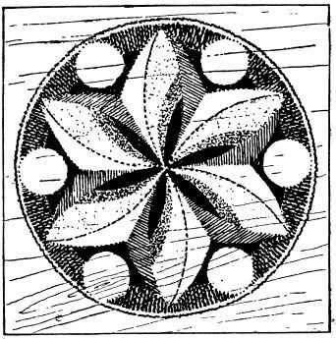
Любители выжигания часто применяют и так называемое декоративное выжигание, при котором сочно выжигаются контуры и так же сочно показываются тени.

Slide 6
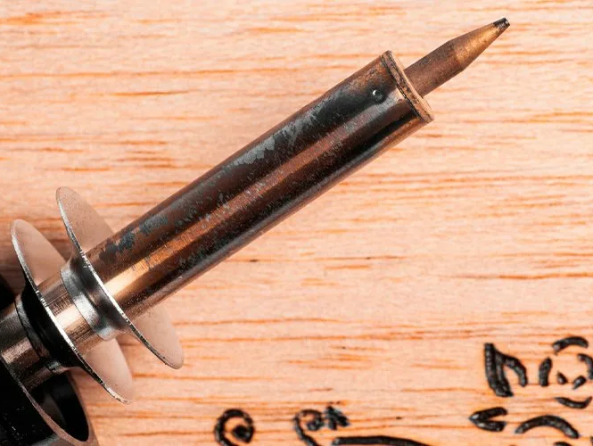
Прибор для выжигания по дереву называется пирограф(выжигатель). Мастер, владеющий техникой пирографии, называется пирографистом. То, что это очень интересное творчество, я поняла после того, как мне подарили выжигательный прибор на день рождения. Мама предложила мне создать карту нашей планеты с изображением на ней животного мира. Эта идея мне очень понравилась.

Slide 7
Цели и задачи.
Целью проекта стало решение создать наглядное пособие таким необычным для нашего времени способом.
Передо мной стояла задача разработать и изготовить из фанеры практичную и яркую карту животного мира нашей планеты. Изготовить изделие согласно знаниям о пирографии и о местах обитания животных мира.
Готовый продукт я хочу подарить ученикам начальной школы, который поможет им изучить разнообразный животный мир нашей большой планеты. Во-первых, детям интереснее усваивать материал, который отображен наглядно. Во-вторых, выжигать оказалось очень занимательно. И в конце концов- это очень красиво.

Slide 8
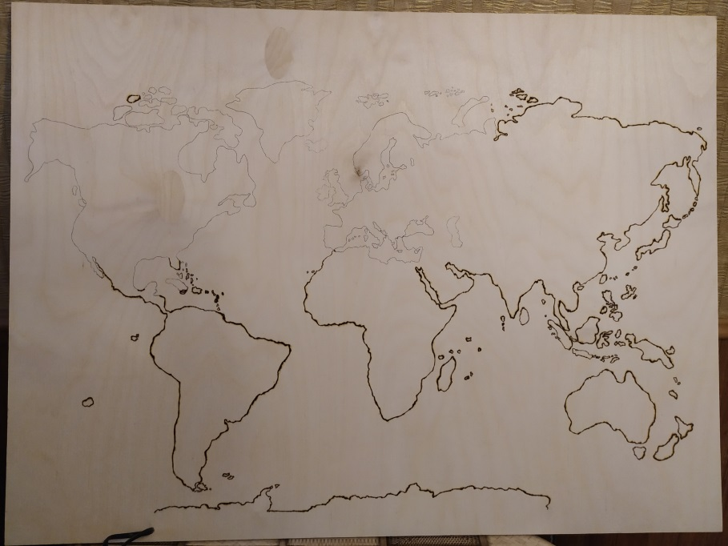
Этапы работы:
1. Распечатали на принтере контурную карту, для этого увеличили масштаб. 2.Нанесли карту на фанеру, при помощи копировальной бумаги и выжгли ее. В моей работе применялся контурный тип выжигания.

Slide 9
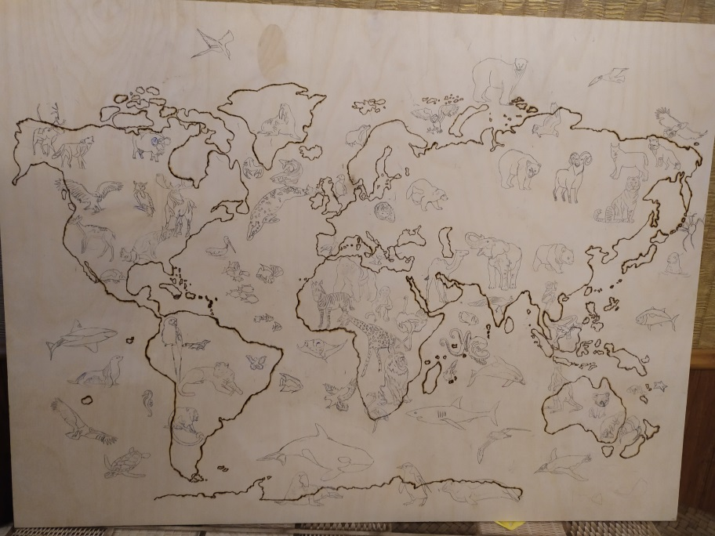
Этапы работы:
3. Далее начали размещать животных, также при помощи копировальной бумаги, в соответствии с местами их обитания. За основу были взяты две карты из яндекс-картинок. Информацию по местам обитания животных я проверяла также в «Атласе животных и растений мира», автор- Соколовская М. Предварительно распечатали вышеуказанные карты в том же масштабе, что и контурная карта. Этот этап работы оказался самым долгим и трудоёмким.

Slide 10
4. Четвертым этапом выжигали животных.

Slide 11
Этапы работы: 5. Далее раскрасили животных акварельными цветными карандашами. Изначально, была задумка покрыть готовый продукт мебельным лаком, но не рискнули, так как не знаем как поведет себя акварельный карандаш. Покрыли лаком для волос.

Slide 12
К вопросу о том, что не получилось? Животных наносили уже на выжженную контурную карту. Некоторые части тела нескольких животных ложились поверх границы материков. Вроде границы удалось закрасить карандашом. Но после нанесения лака, карандаш с границ исчез. Попробуем раскрасить еще раз поверх лака. Не надо было торопиться выжигать контурную карту, сначала разместить животных. После уже приступать к выжиганию. Так как работа объёмная, трудоёмкая и надо соблюдать правила безопасности при выжигании. А в мастерстве выжигании я еще новичок. Работу мне конечно помогали делать мама и папа. Но я попробовала себя в каждом этапе работ. А также многое открыла для себя. Про существование некоторых животных, рыб и птиц я не знала. И о том, что в 2000 году Международная географическая организация приняла итоговое решение о том, что океанов на нашей планете все-таки 5, выделив Южный океан.

Slide 13
Возможно, увидев мою работу, ребята отвлекутся от гаджетов и попробуют себя в этом виде творчества. Возможно кто-то, окунувшись в животный мир материков и океанов нашей планеты, подчерпнет для себя новую информацию и захочет более глубоко изучить весь животный мир нашей планеты. На нашей карте представлены далеко не все животные.

Slide 14
Готовый продукт выглядит вот так: Размер карты составляет 61*82 см.

Slide 15
Источники: Клуб домашних умельцев: https://sdelaj.com/made_of_wood/scorching/410-razlichnye-vidy-vyzhiganiya.html#ixzz6lKvMoFyW Международный клуб домашних умельцев: https://infourok.ru/prezentaciya-po-tehnologii-hudozhestvennoe-vizhiganie-po-drevesine-670054.html https://ru.wikipedia.org/wiki/Пирография https://yandex.ru/images/search?textЖИВОТНЫЕ%20НА%20КАРТЕ%20МИРА&from=tabbar&pos=2&img_url=https%3A%2F%2Fbookprose.ru%2Fpictures%2F1023154098.jpg&rpt=simage Атлас животных и растений мира. Соколовская М. Издательство «Речь» 2020.

Slide 16
Спасибо за внимание!

